Slide 1
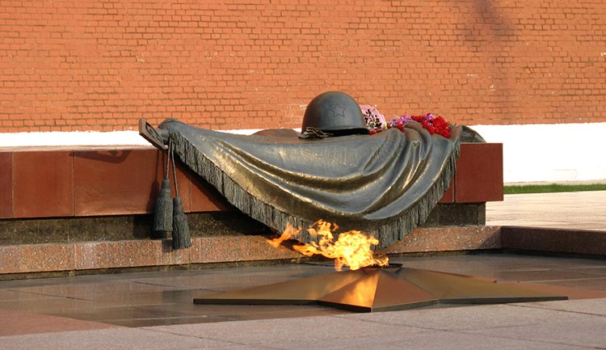
Проект
День Победы
Воспитатель: Прокофьева С. Б.

Slide 2

Проблема, ее актуальность: учить детей выражать свою благодарность за мирное, счастливое детство участникам Великой Отечественной войны. Цель проекта: познакомить дошкольников с военными событиями, происходившими в годы войны в нашем городе. Организовать праздник для ветеранов, приготовить для них подарки.
Обогатить и расширить знания детей о событиях в Великой Отечественной войне.
Восстановить утраченные связи между поколениями.
Воспитать у детей стремление знать свои «корни».
Продолжительность проекта: 4 месяца (С февраля по март)
Участники проекта: воспитатель, муз. Руководитель, родители и дети средней группы.

Slide 3

Пояснительная записка.
Уже 67 лет отделяют нас от того далекого счастливого мая. Но память о нем не умерла. С каждым годом, мы все яснее осознаем в каком не оплатном долгу мы перед теми, кто отстоял мир. Мы вместе с родителями ведем целенаправленную работу по ознакомлению детей с событиями Великой Отечественной войны. В основу нашей работы был положен проектный метод позволивший создать естественную ситуацию общения и практического взаимодействия детей и взрослых в решении поставленных задач.

Slide 4
Основные направления работы.
1. Обобщение и расширение представлений детей о Великой Отечественной войне, что победа – подвиг и слава нашего народа.
2. Ознакомление детей с героями войны, ветеранами.
3. Формирование у детей мнения о недопустимости повторения войны.
Реализация проекта позволили задействовать различные виды детской деятельности. В ходе проекта дети знакомились с историческими фактами военных лет, памятниками боевой славы, с художественной литературой и музыкой военных лет; прониклись гордостью к своему родному городу. Художественно-продуктивная деятельность детей в период проекта была целенаправленной, осознанной, мотивированной. Дети старались проявить свои умения и навыки при изготовлении цветов и открыток для ветеранов. Незабываемым был и вечер встречи с ветеранами «Мы не забудем той страшной войны».

Slide 5

Формы презентации проекта.
Возложение цветов к памятнику на Лысой горе.
Посещение музея славы в детском саду.
Изготовление цветов и поздравительных открыток.
Выставка детского творчества: военная техника.

Slide 6
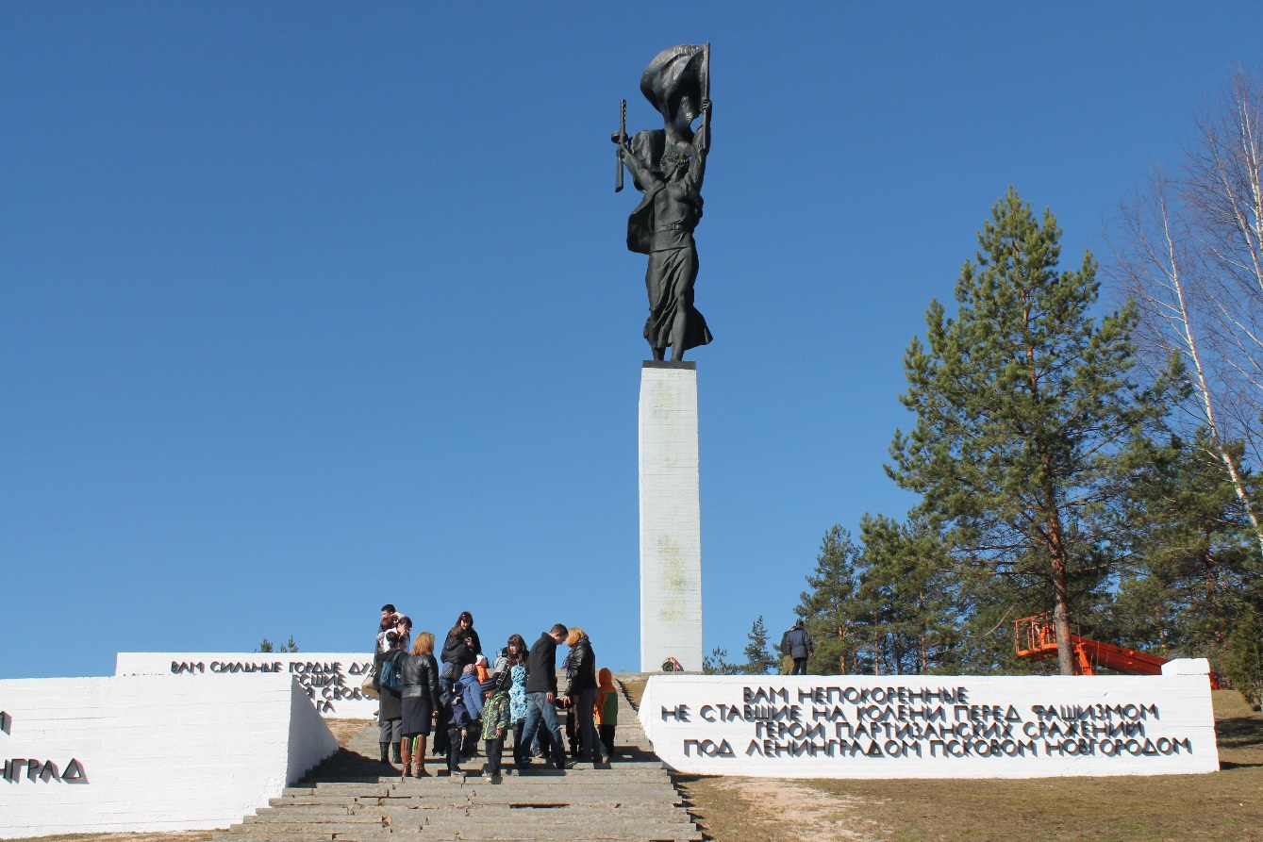
Формы работы с детьми.
Беседа « Военная луга ».
Экскурсия и возложение цветов к памятнику на Лысой горе. Рассматривание экспозиций и выставка детских книг о героях войны.
Экскурсия к мемориалу Партизанская слава.
Рассматривание фотографий военных лет.

Slide 7
Работа с родителями.
Чтение детям художественной литературы о Великой Отечественной войне.
Рассказывание детям о родственниках, участников войны, рассматривание семейных альбомов.
Участие родителей в выставке детского рисунка о войне.
Участие родителей в организации экскурсии к памятнику Партизанской славы.

Slide 8
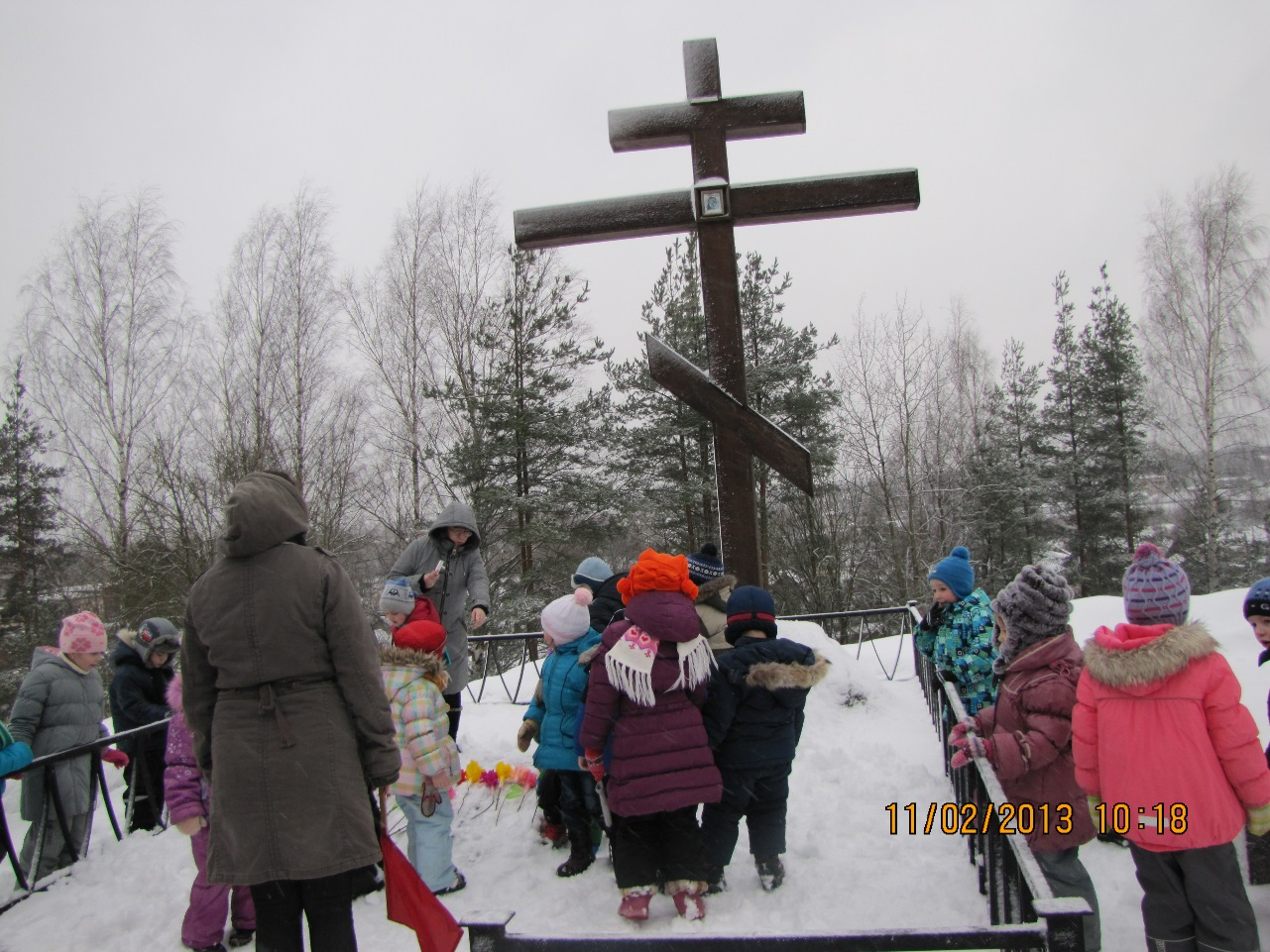
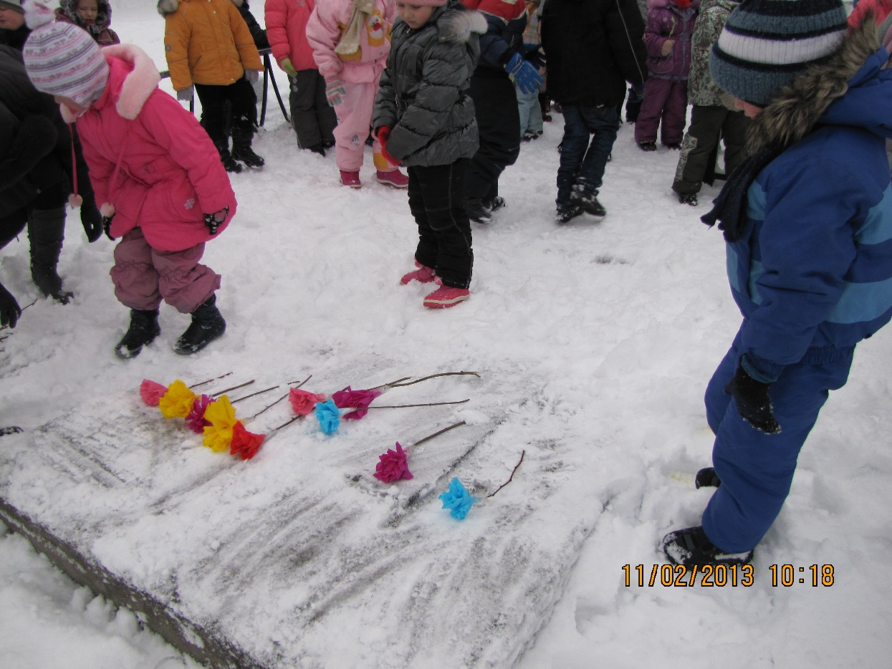
Экскурсия к памятнику на Лысой горе

Slide 9
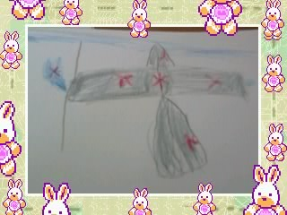
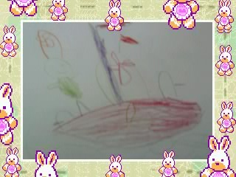
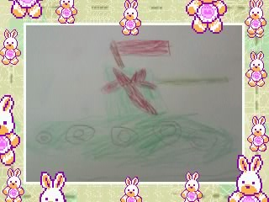
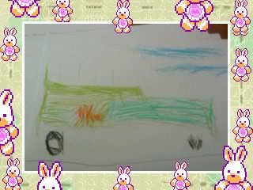
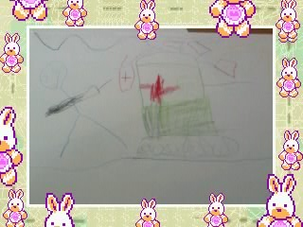
Конкурс рисунков «Военная техника»

Slide 10
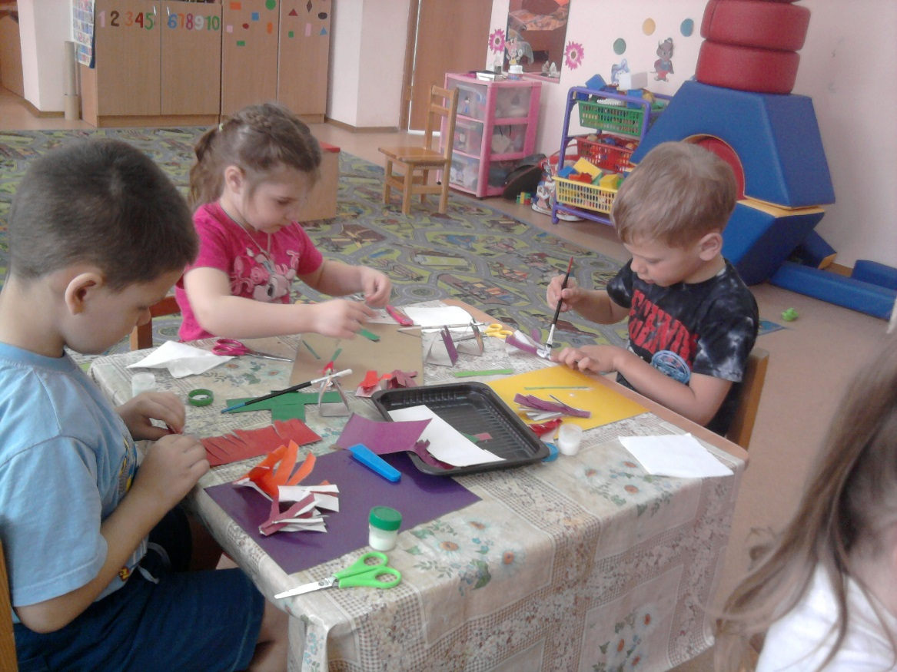
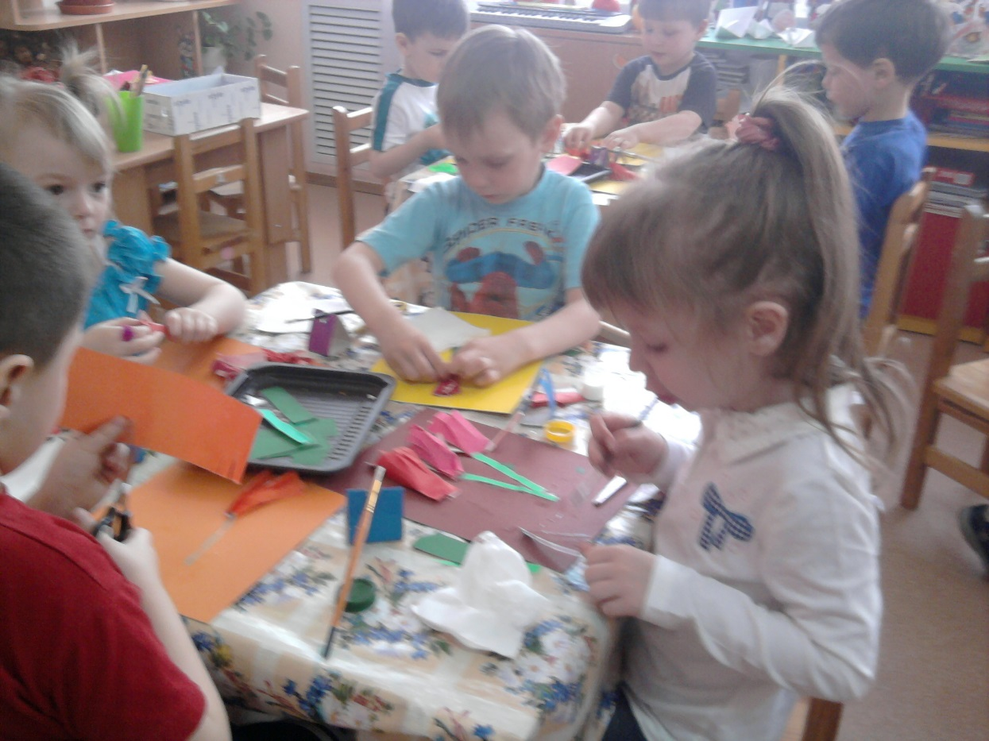
Изготовление поздравительных открыток

Slide 11
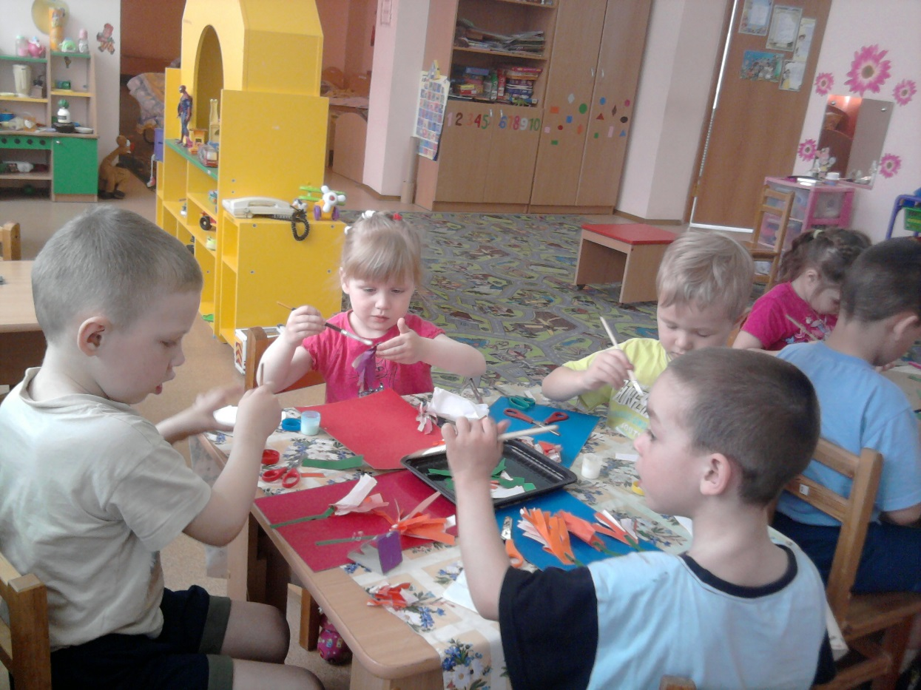
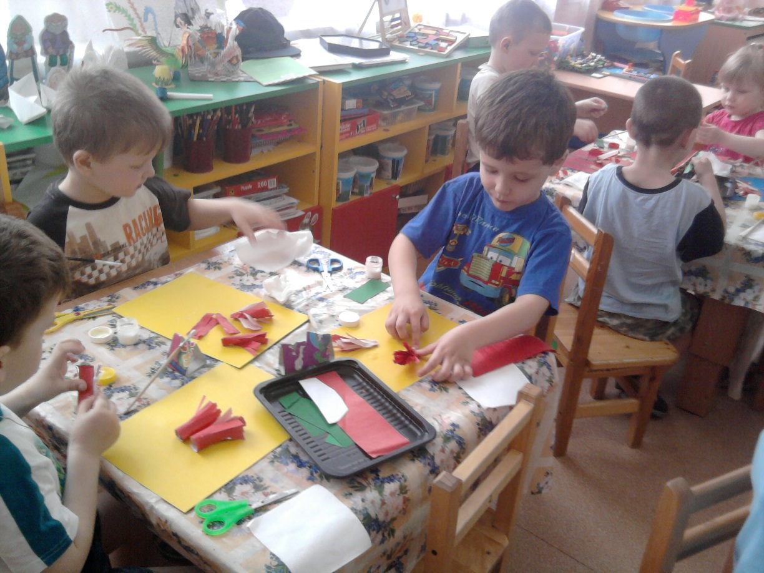
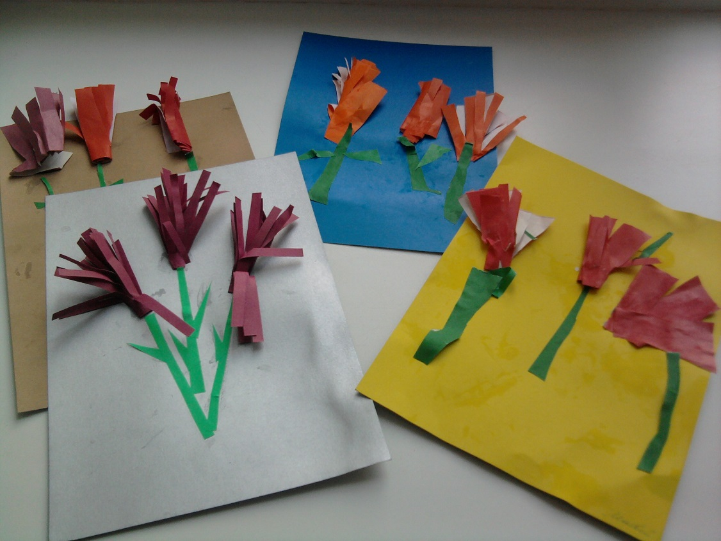

Slide 12
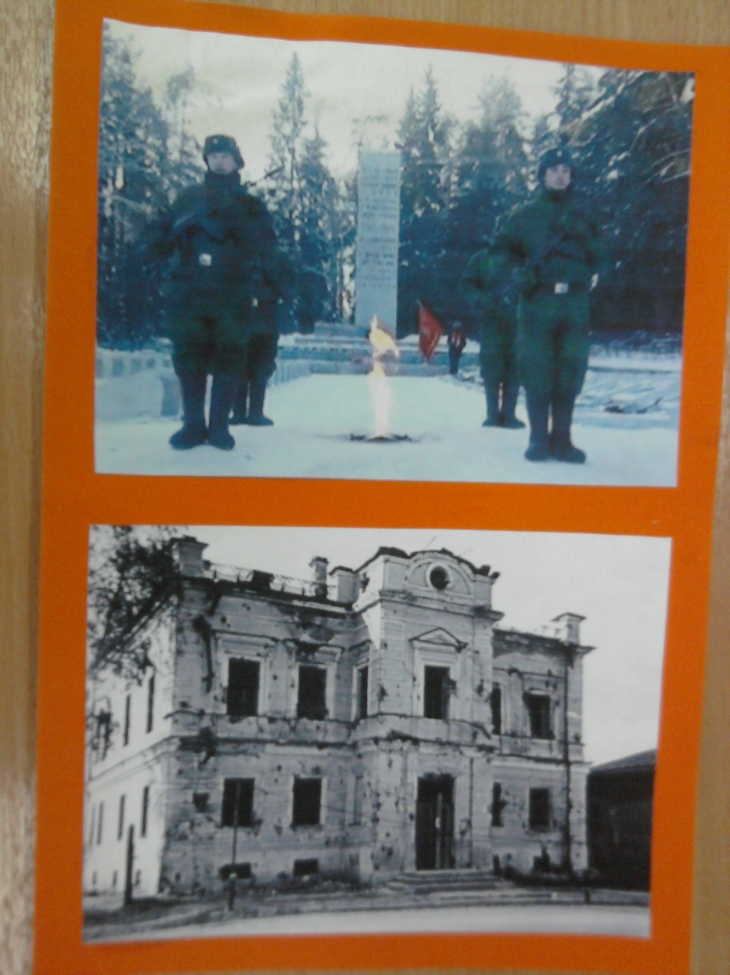
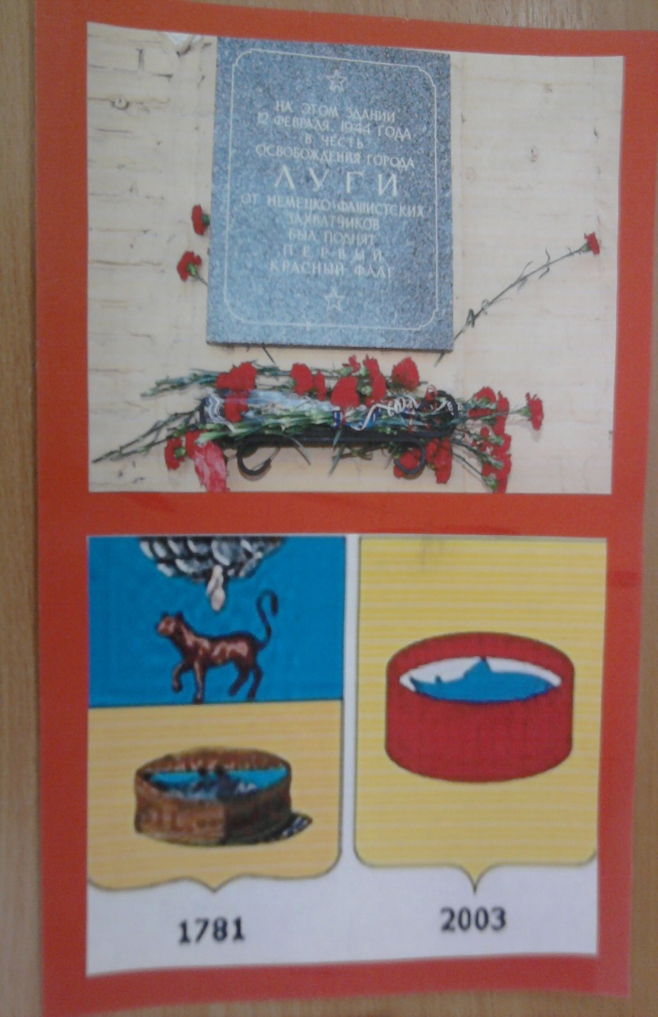
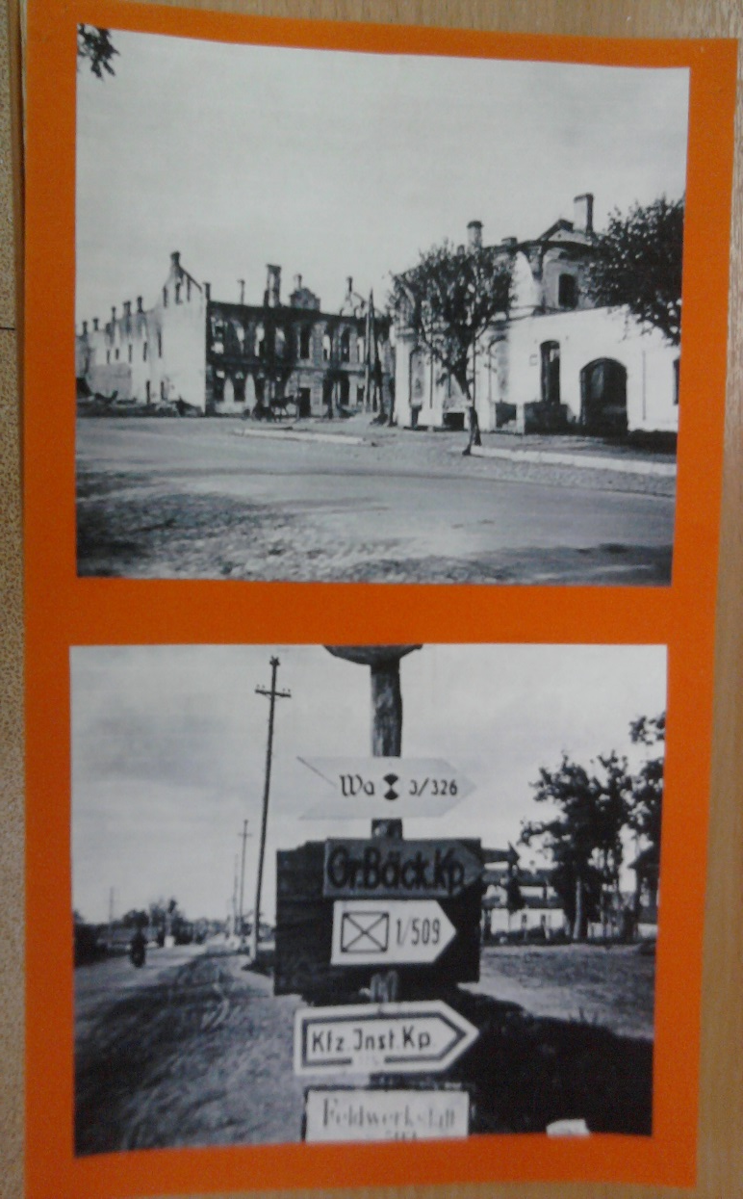
Изготовление папки-передвижки

Slide 13
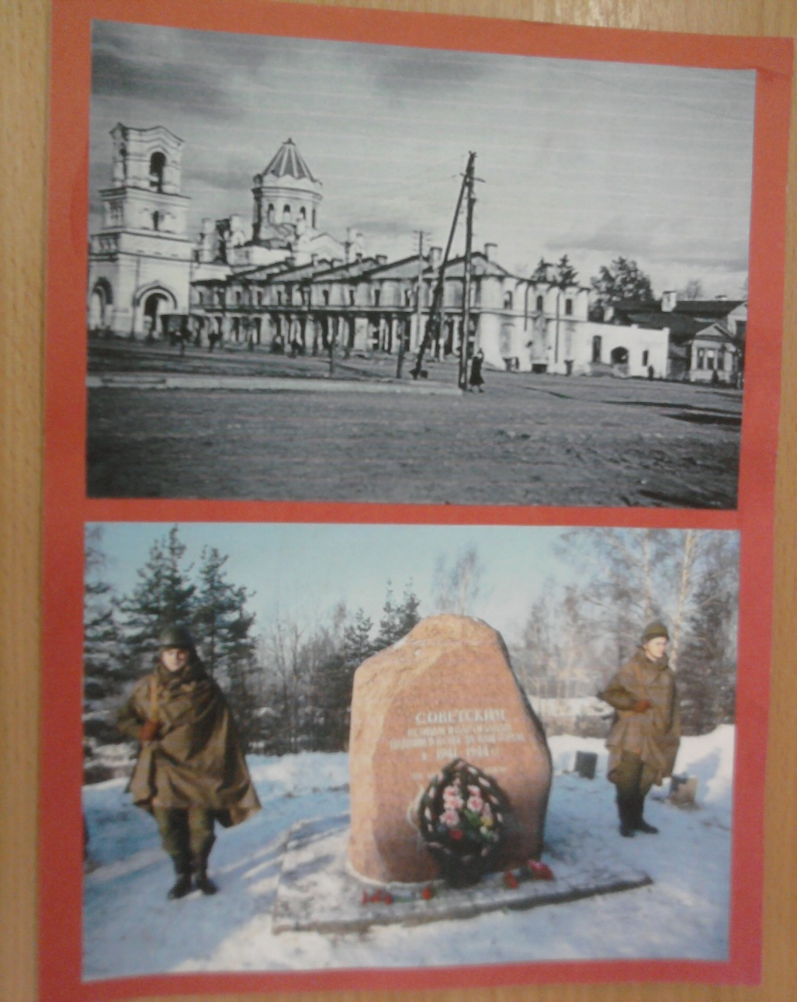
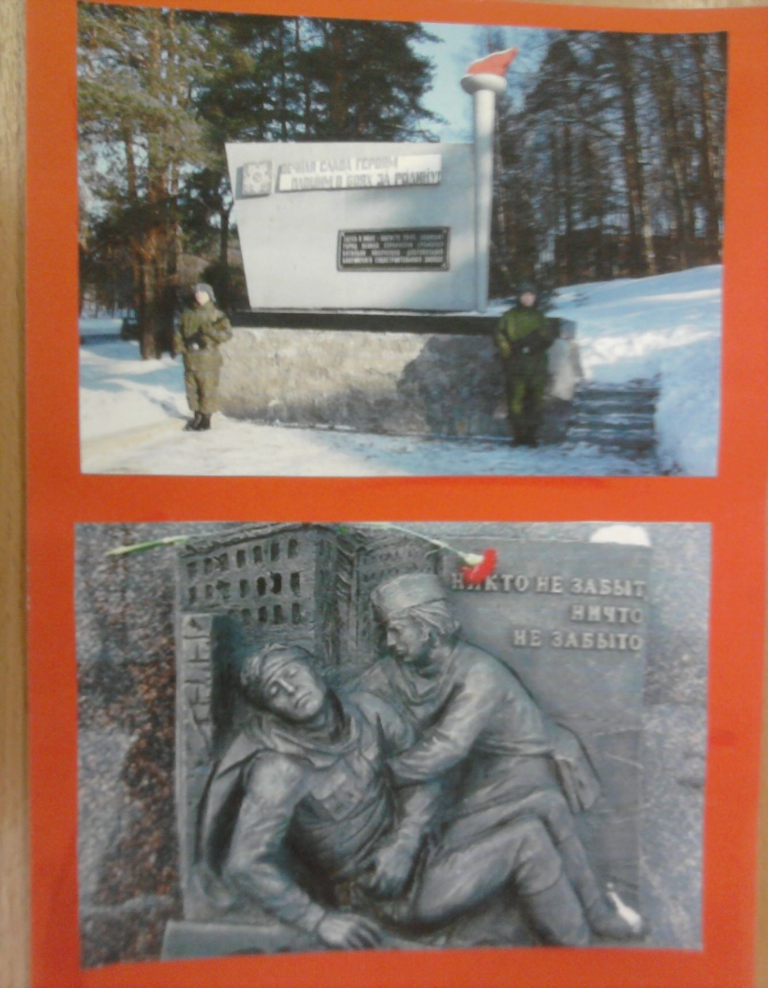

Slide 14
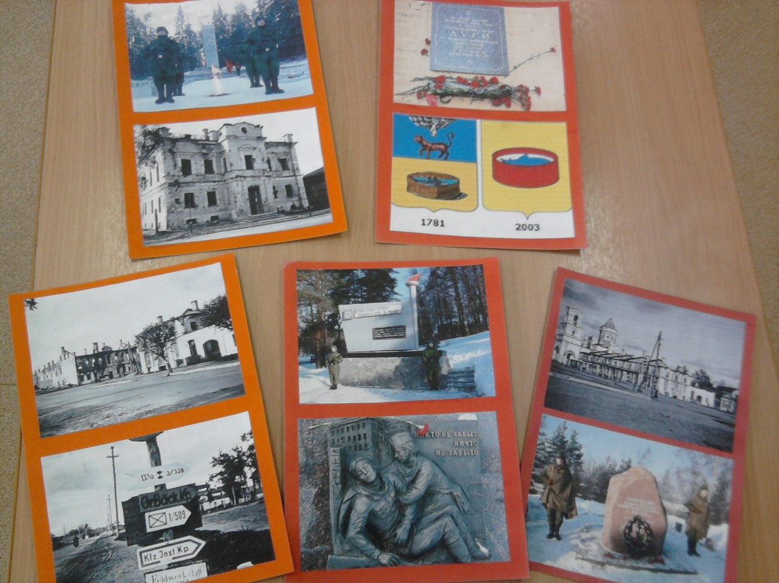

Slide 15
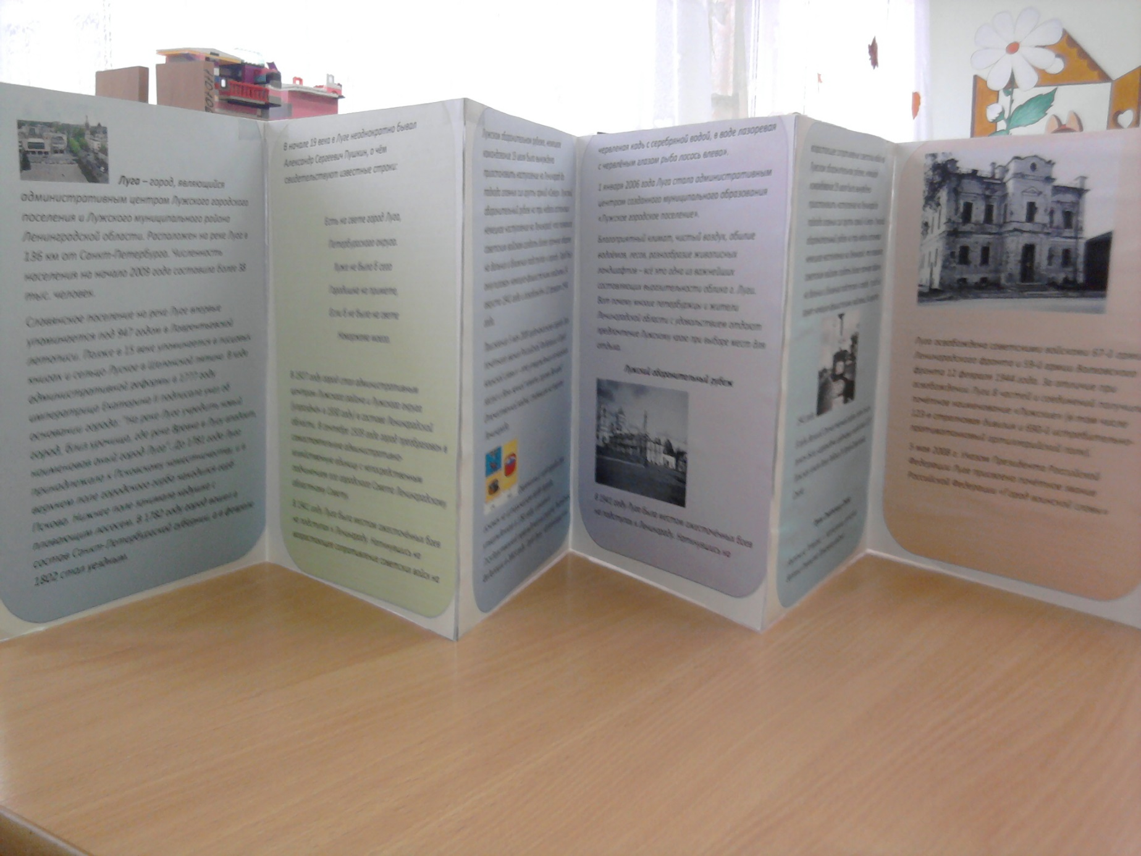

Slide 16
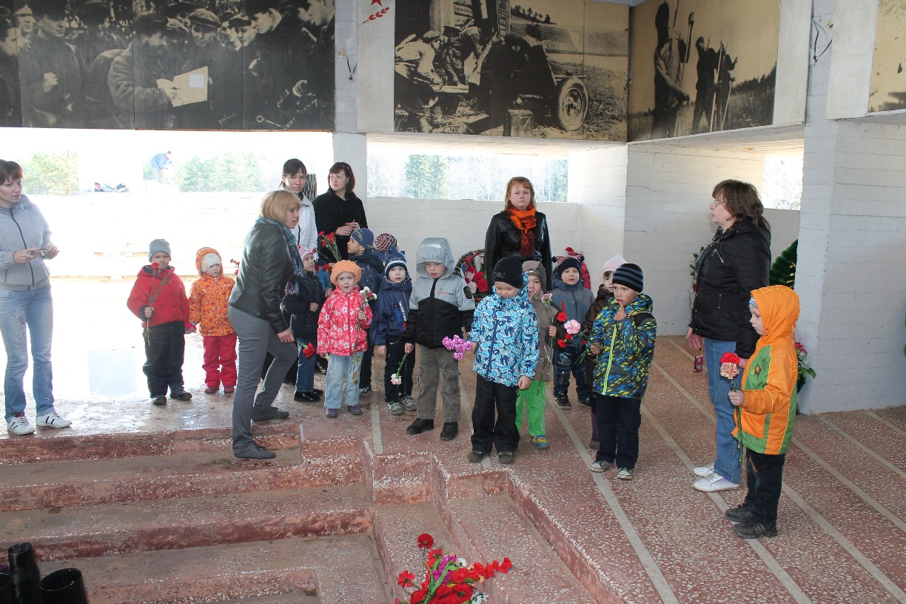
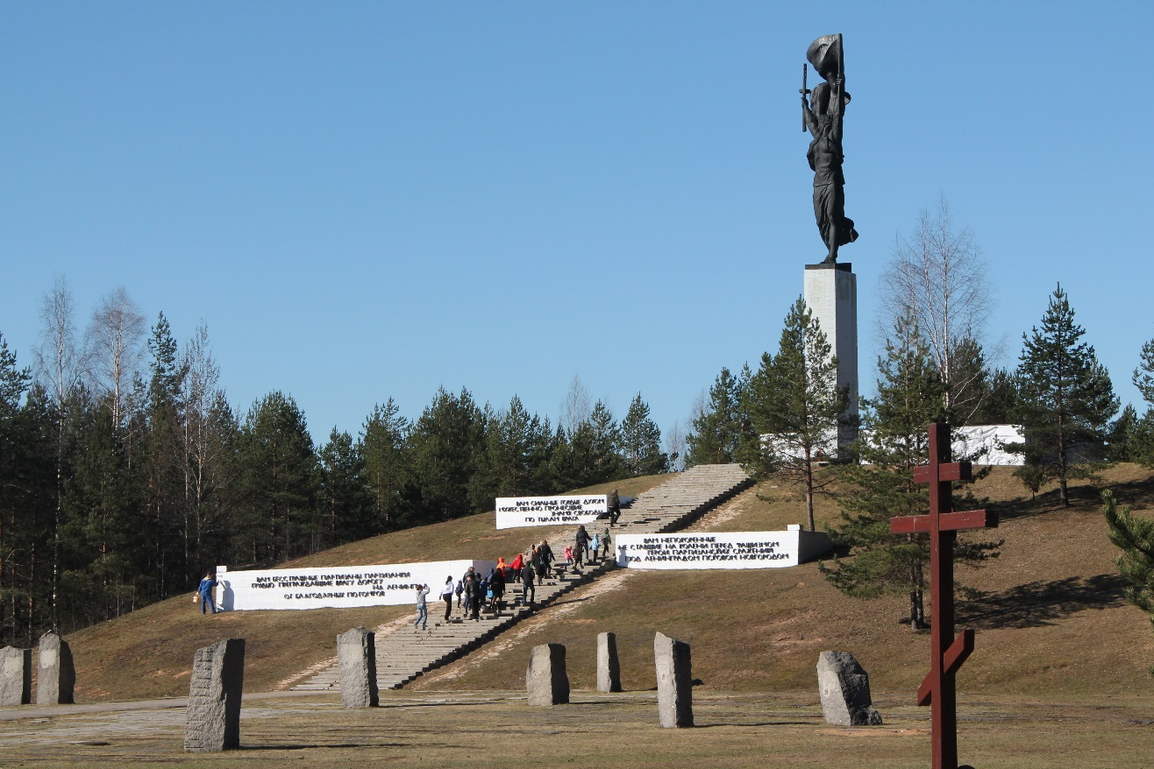
Экскурсия к памятнику Партизанская слава

Slide 17
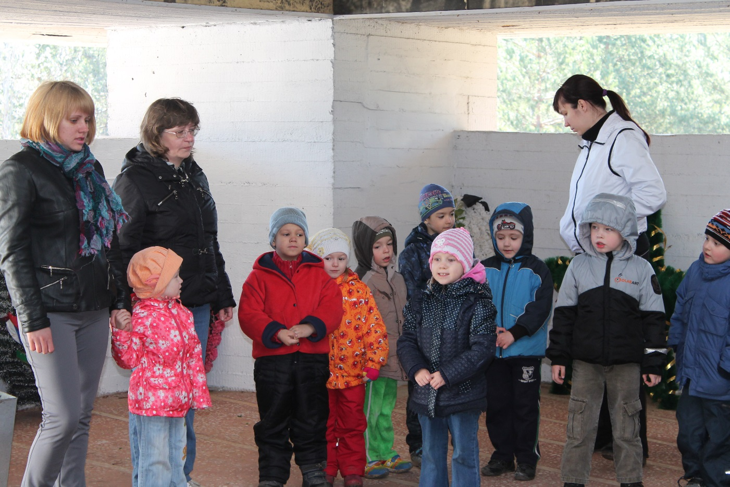
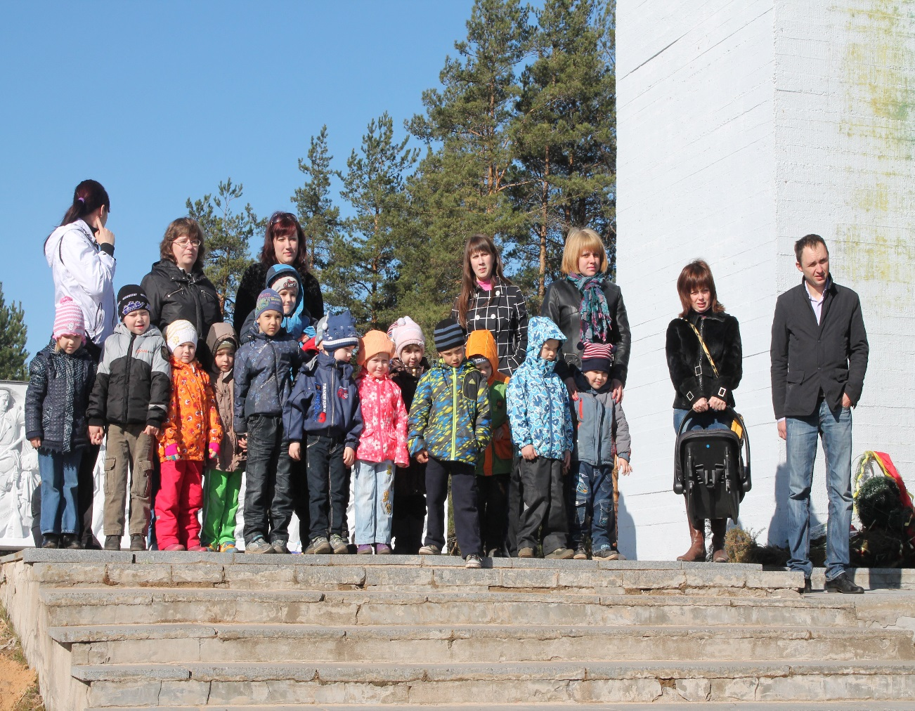

Slide 18
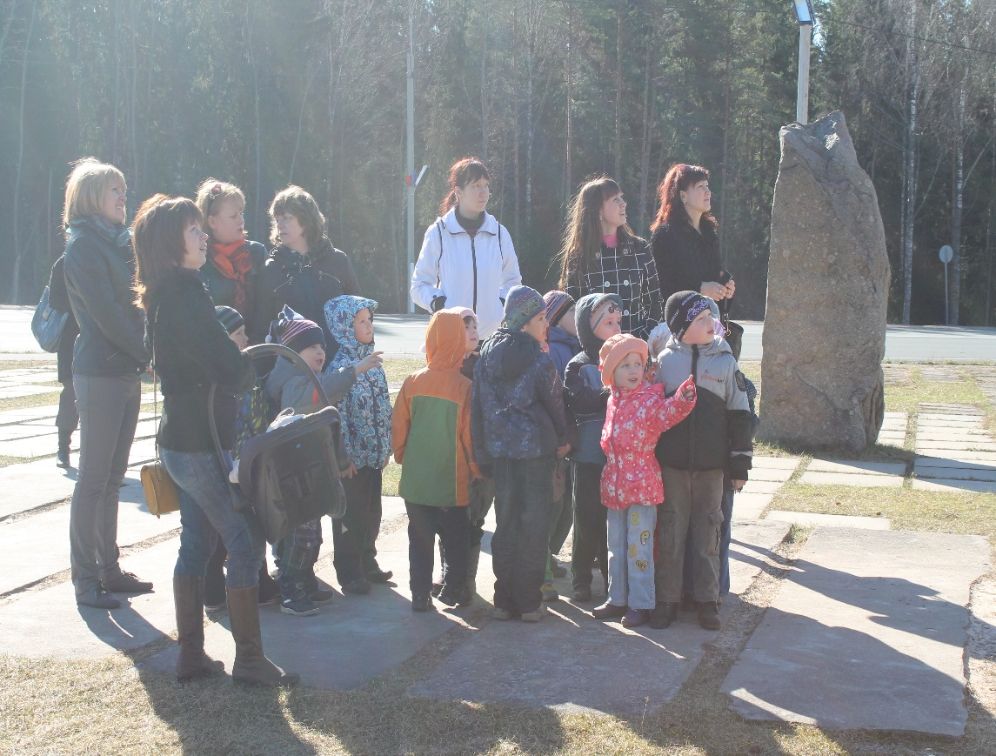
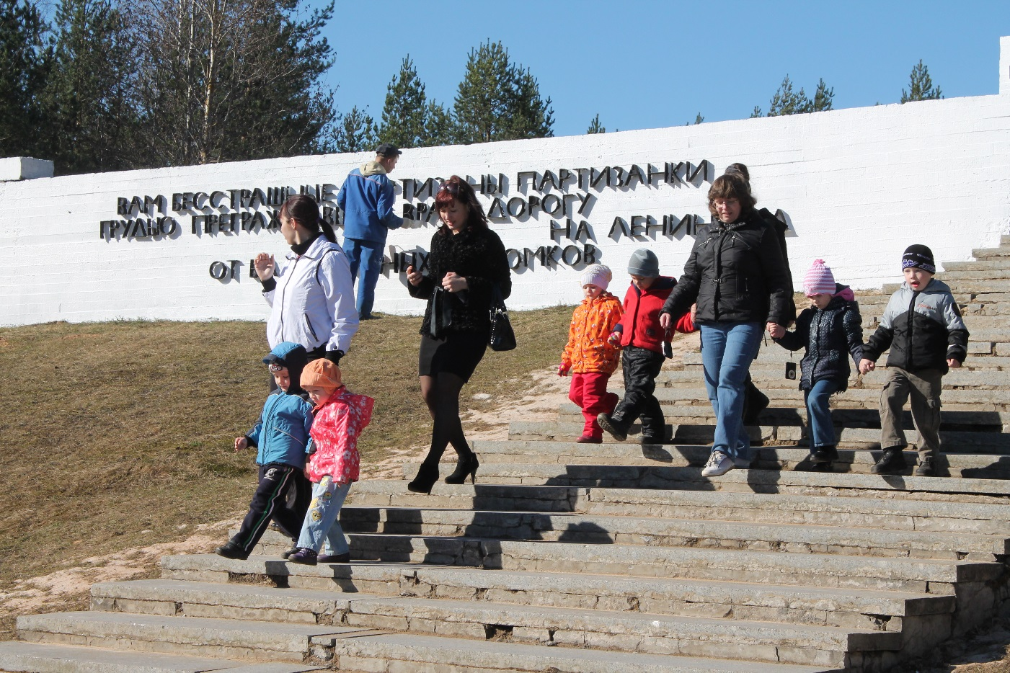

Slide 19
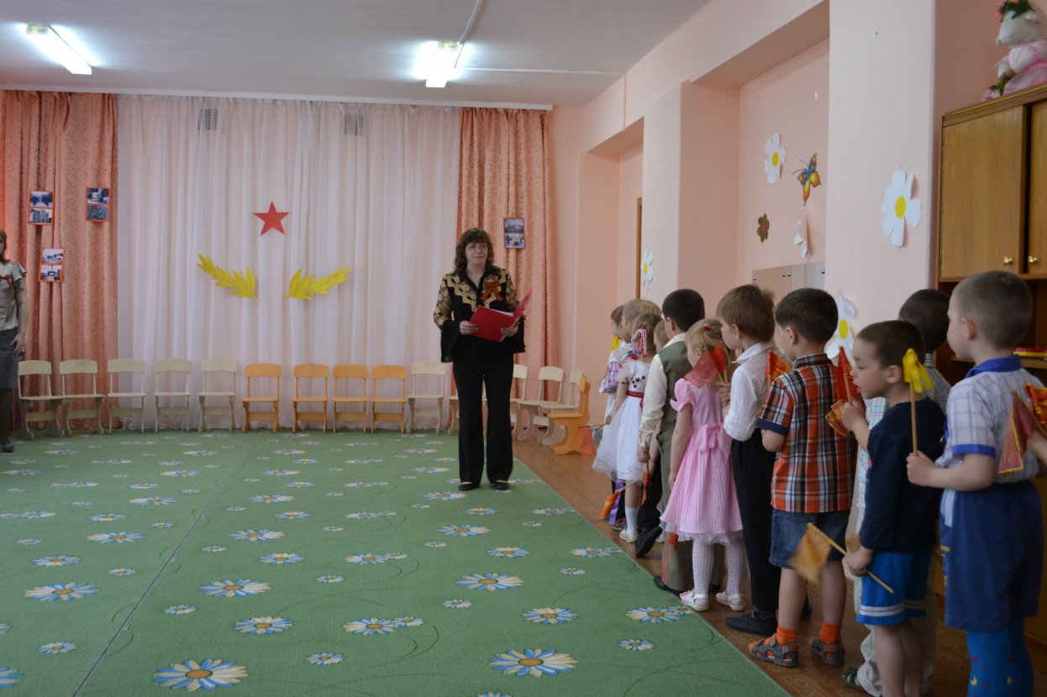
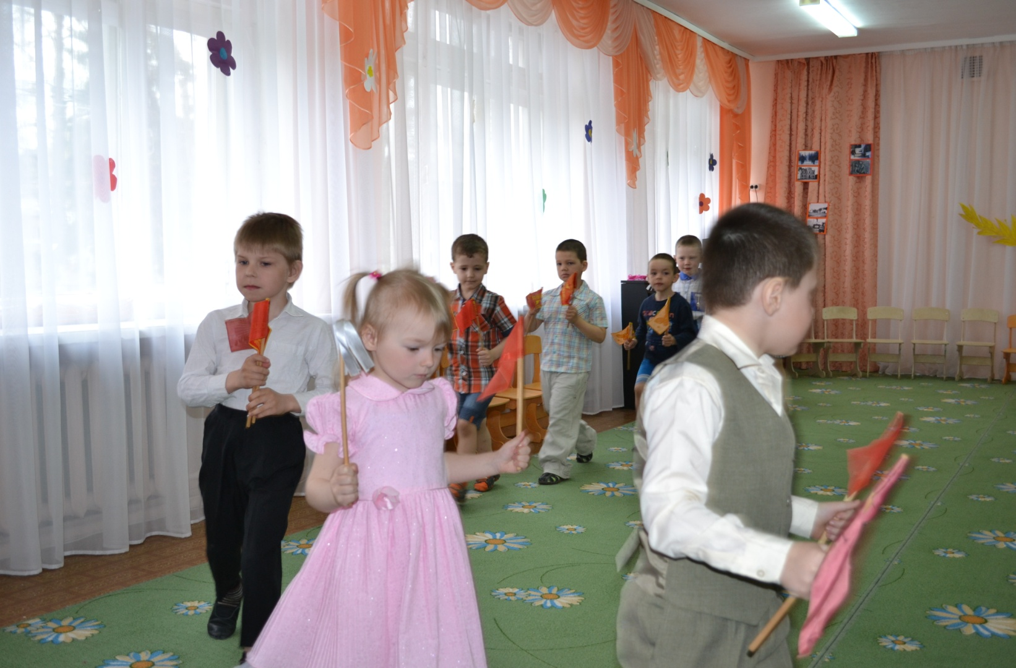
Праздничный концерт

Slide 20
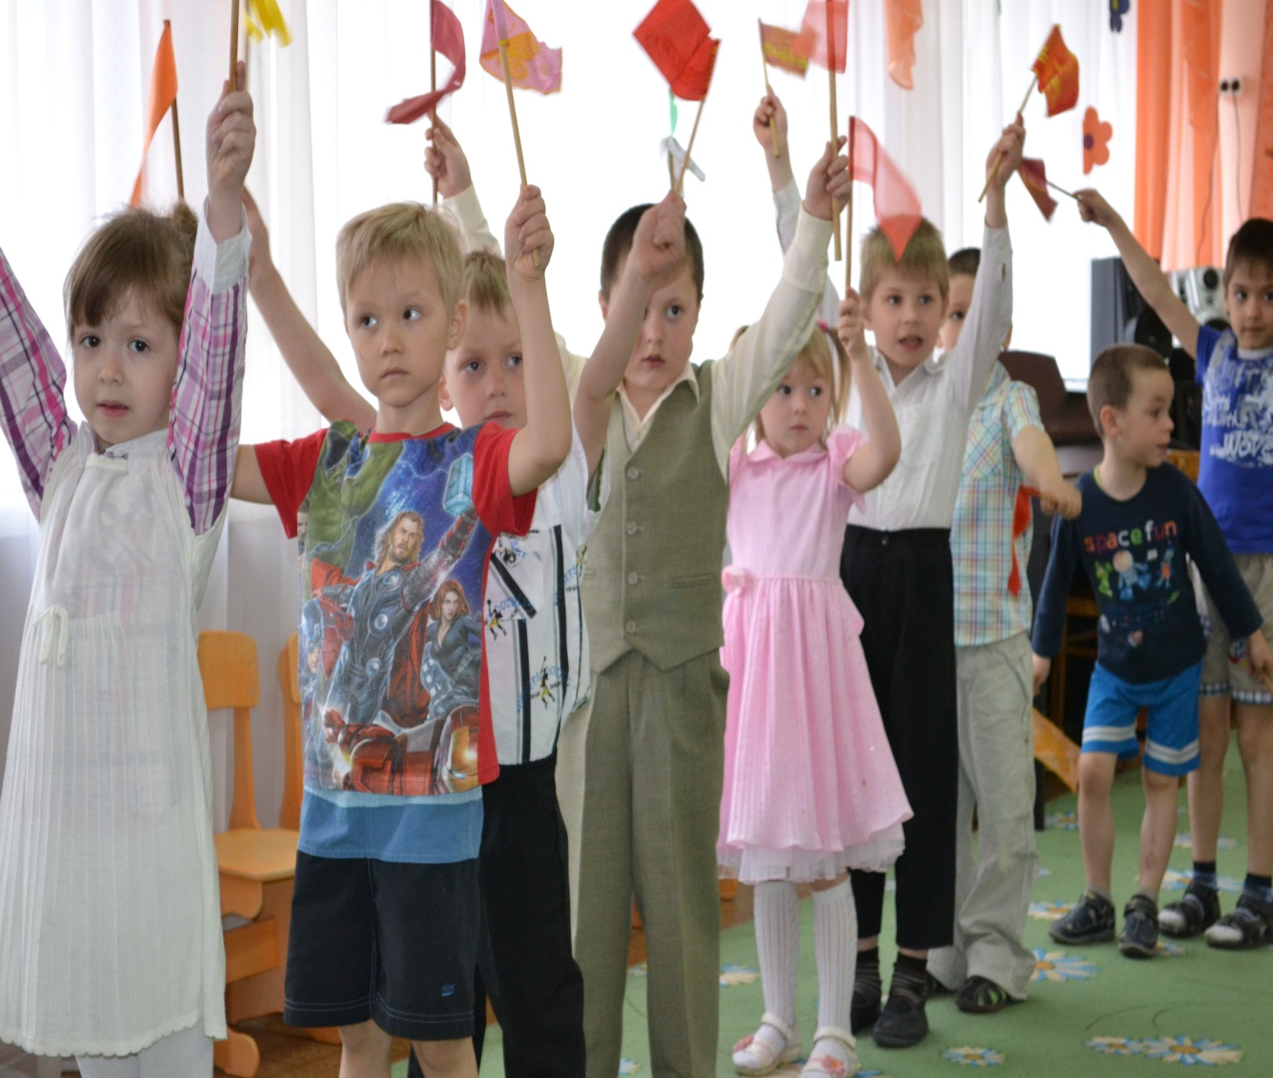
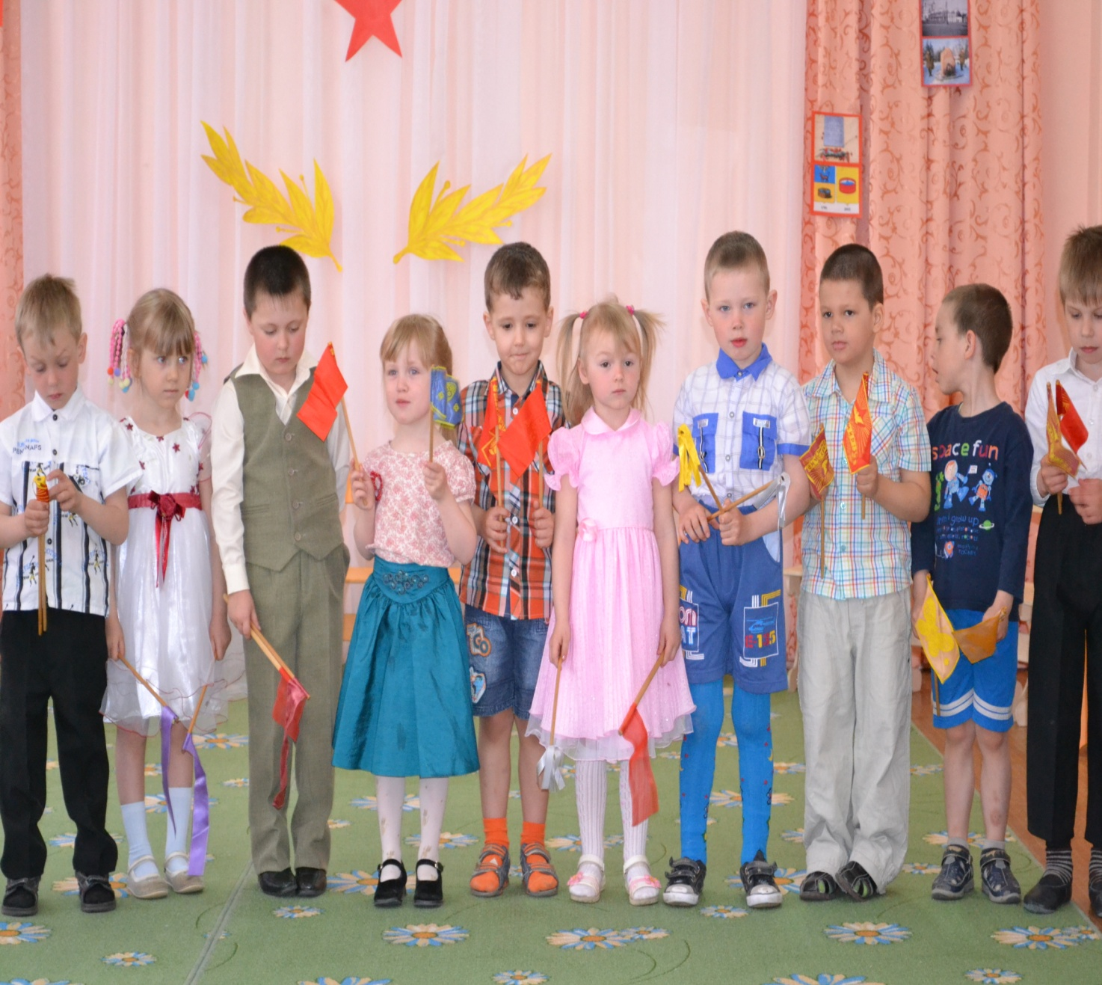

Slide 21
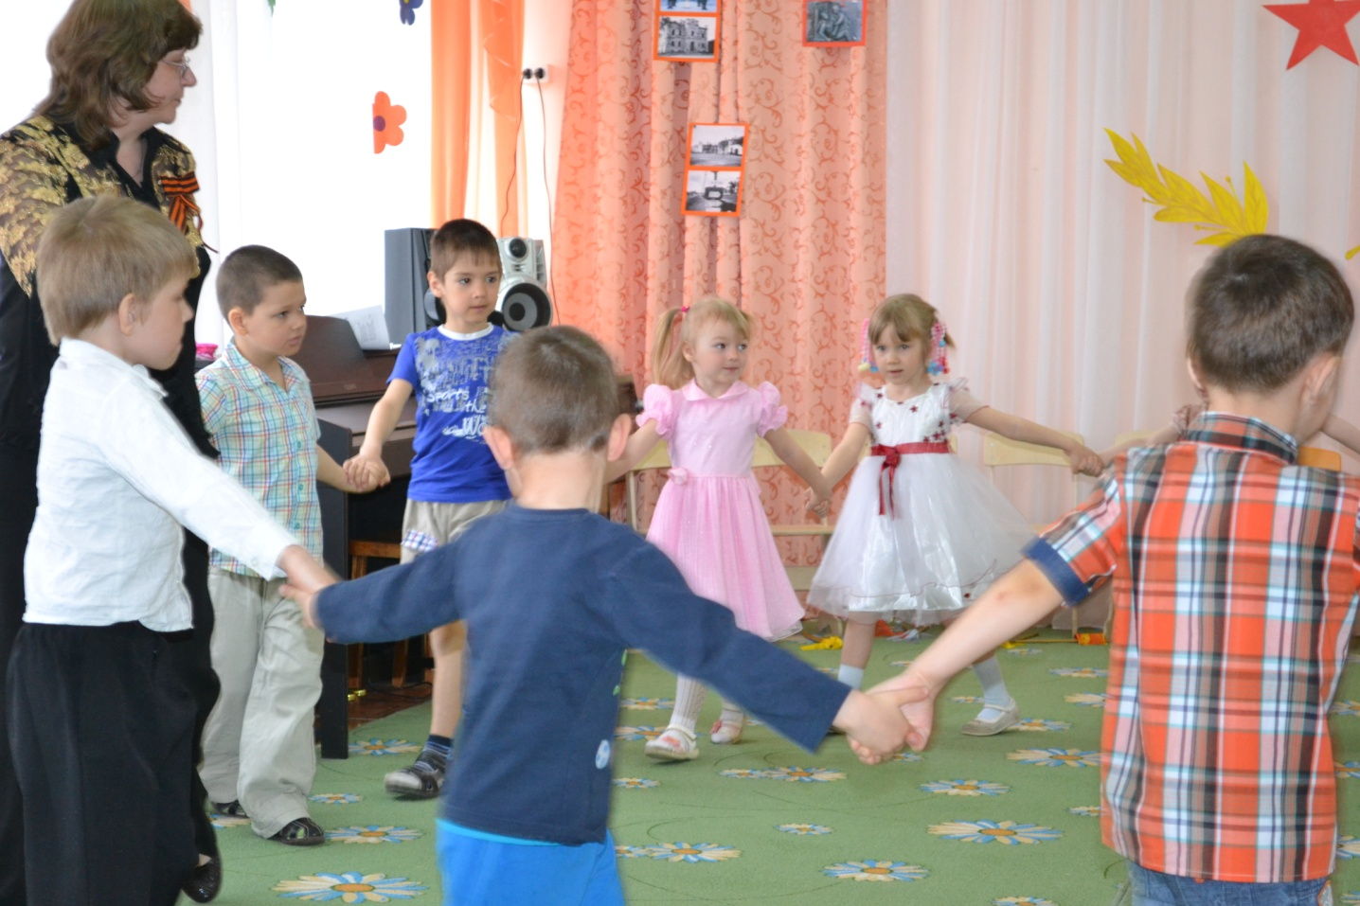
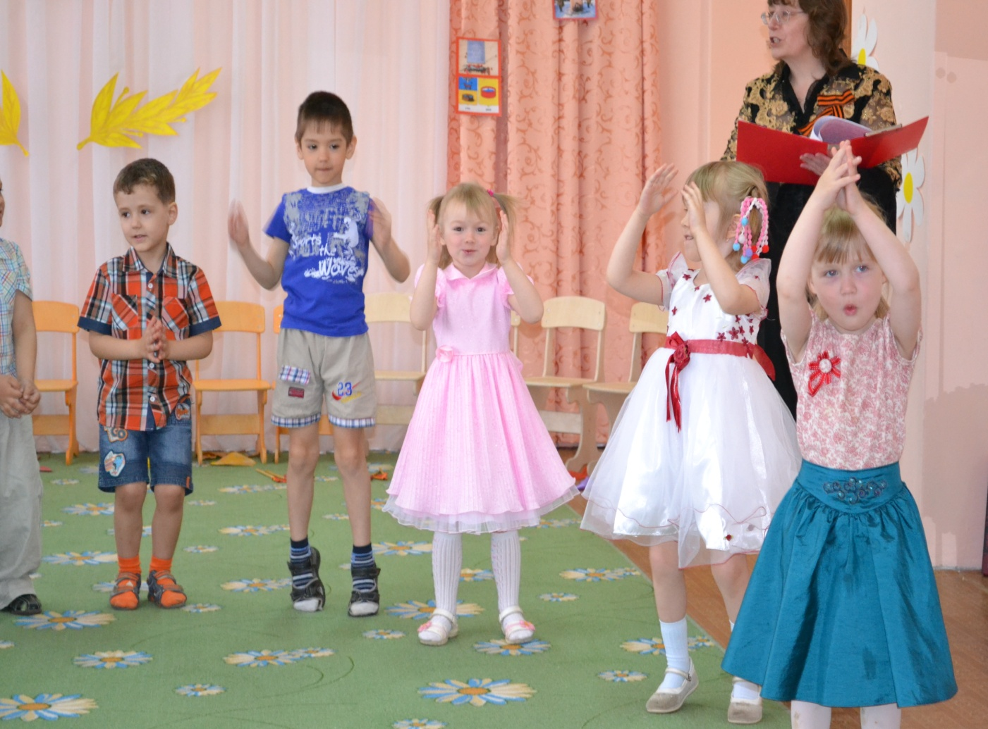

Slide 22
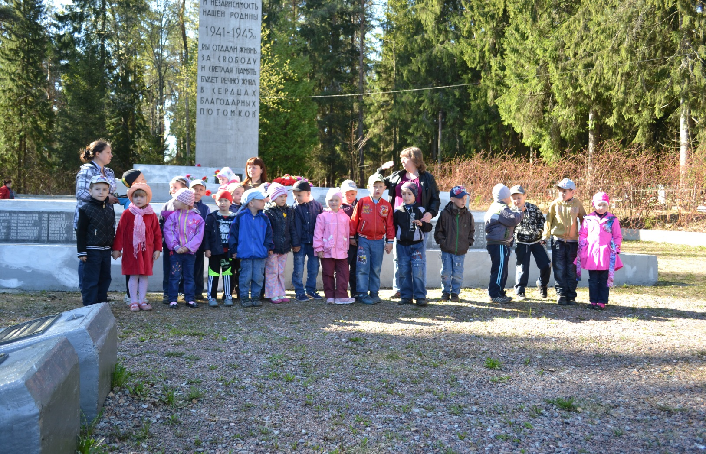
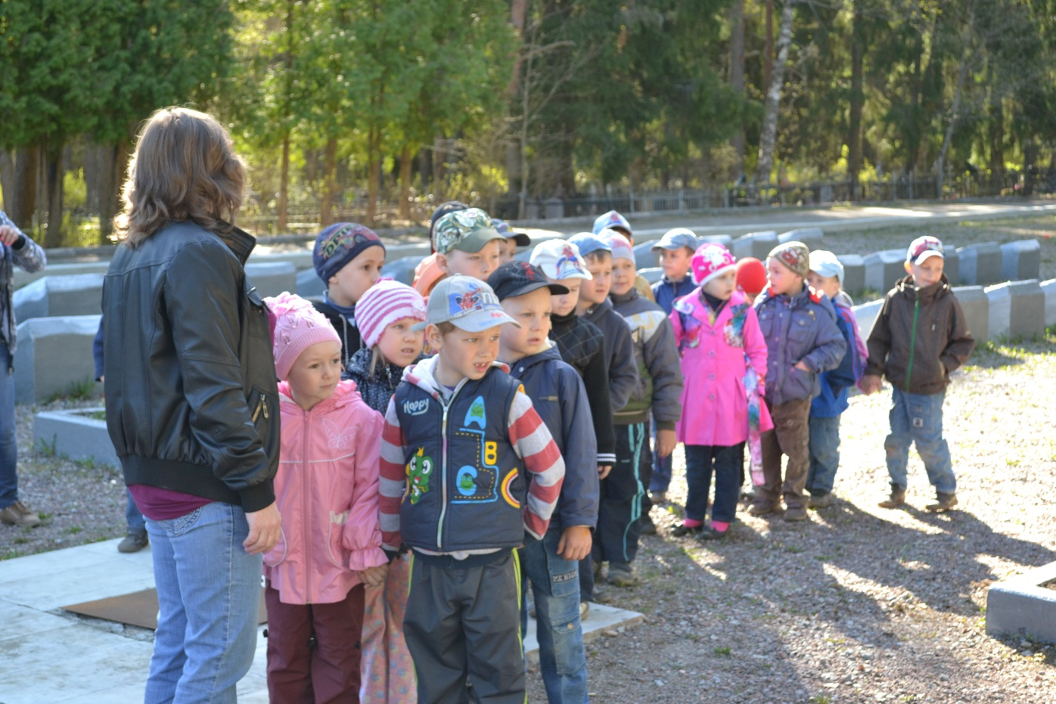

Slide 23
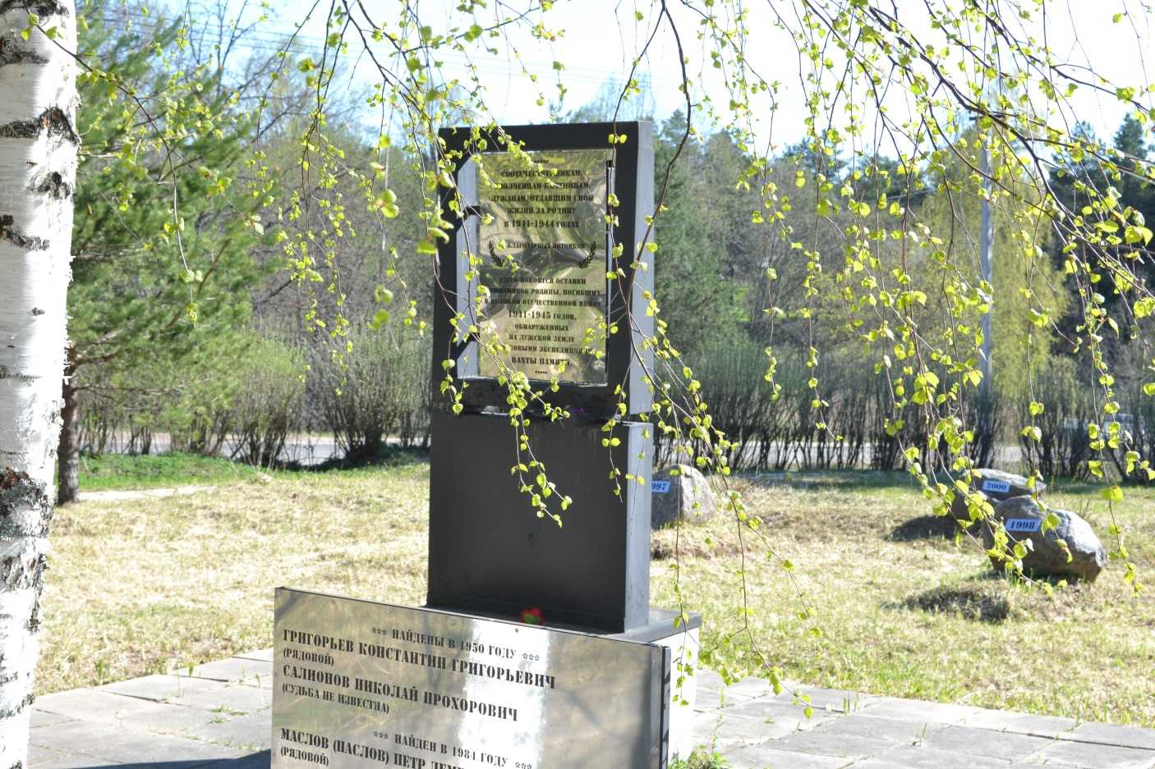
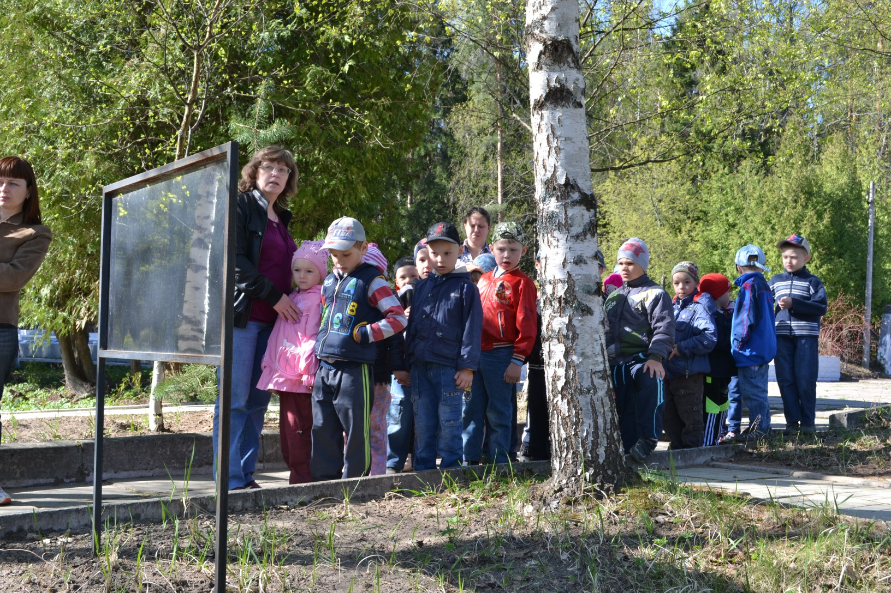

Slide 24
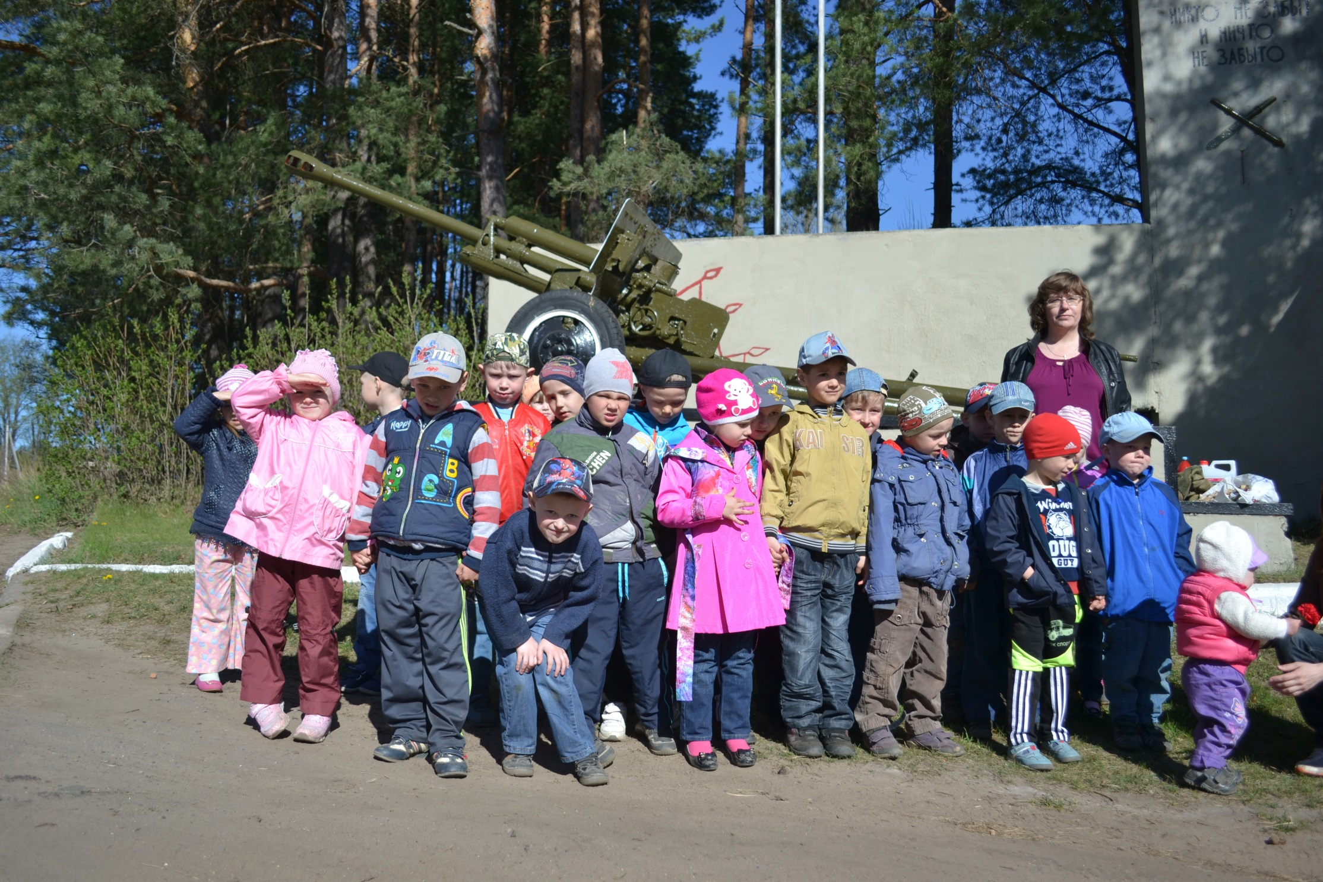

Slide 25
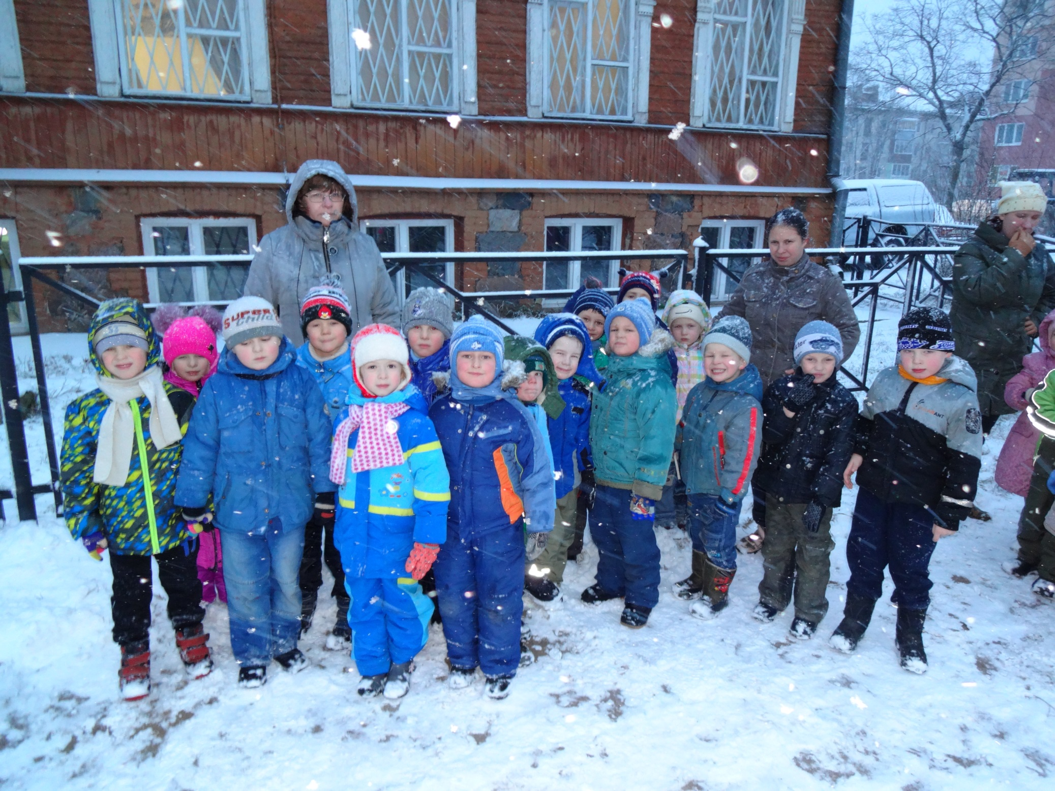

Slide 26
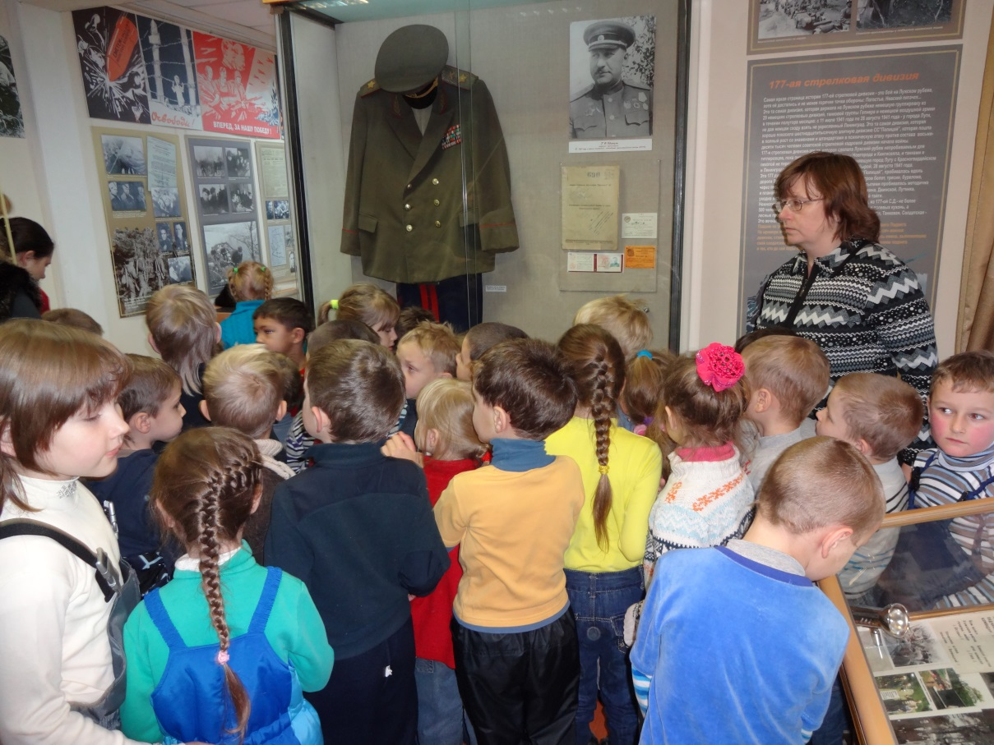
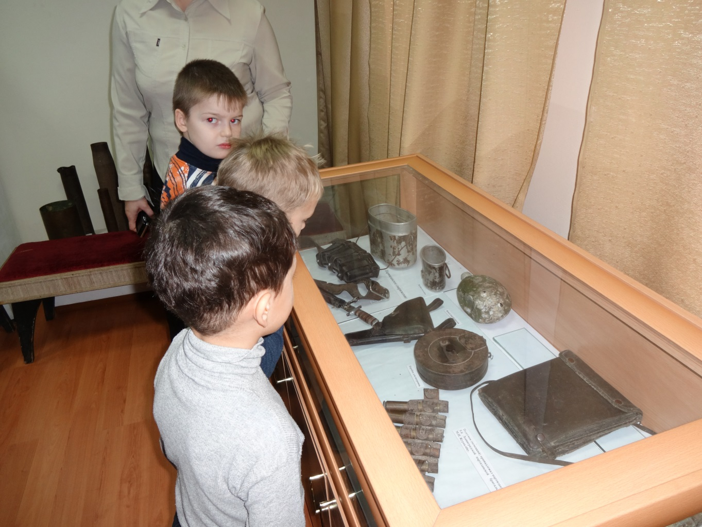

Slide 27
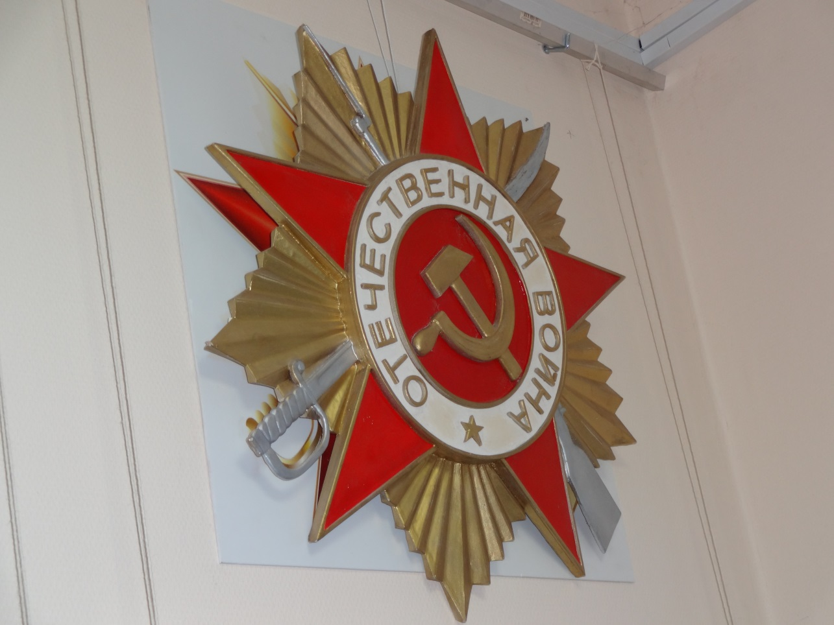
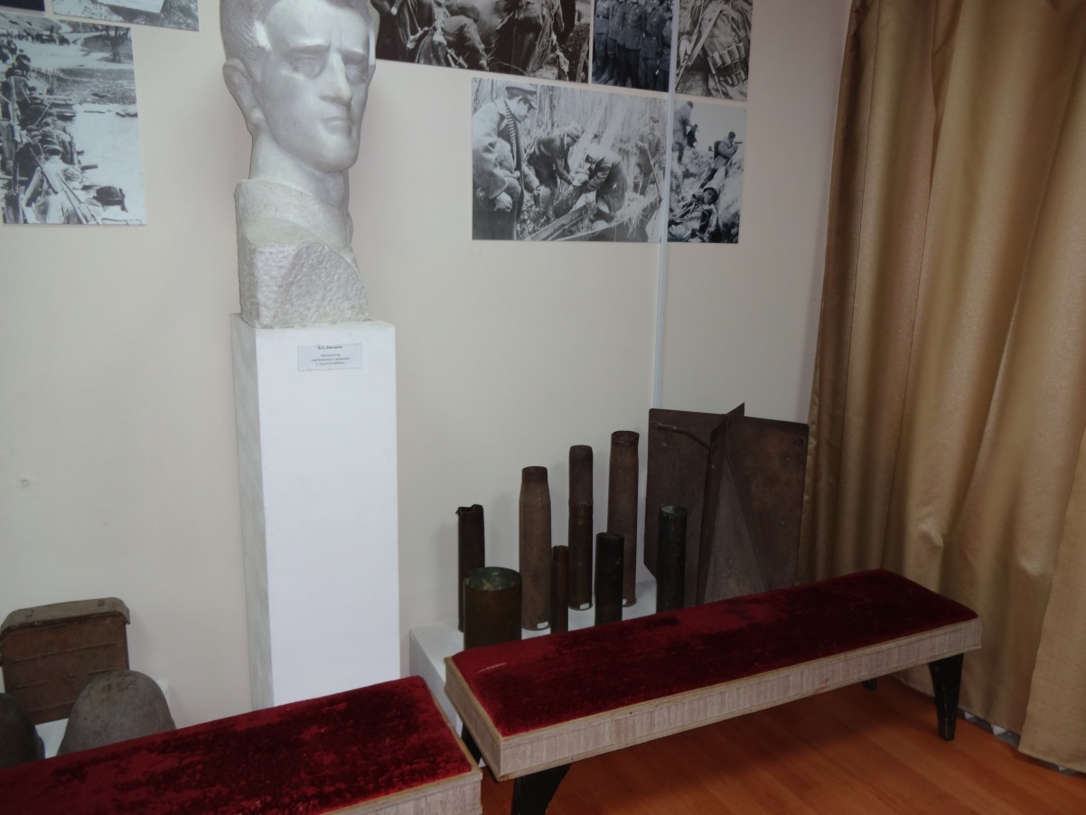

Slide 28
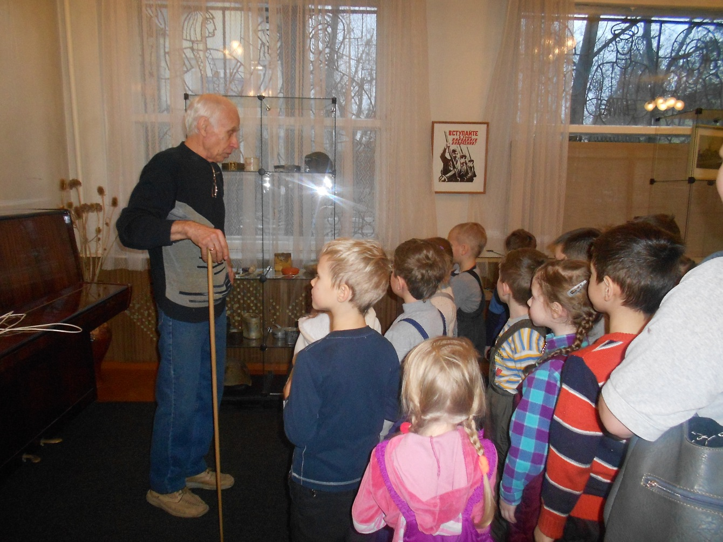
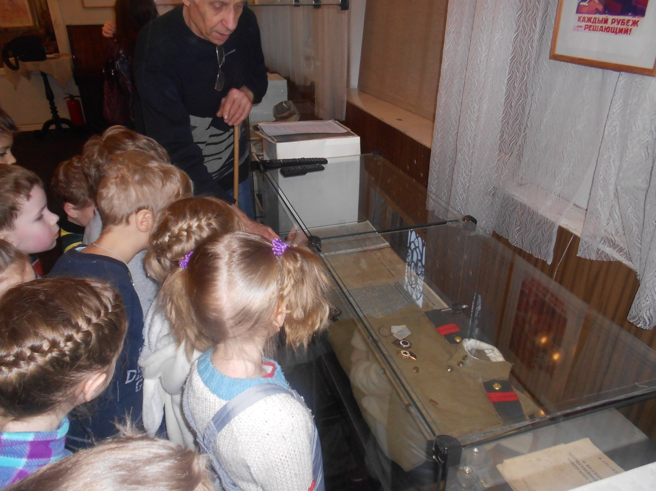

Slide 29
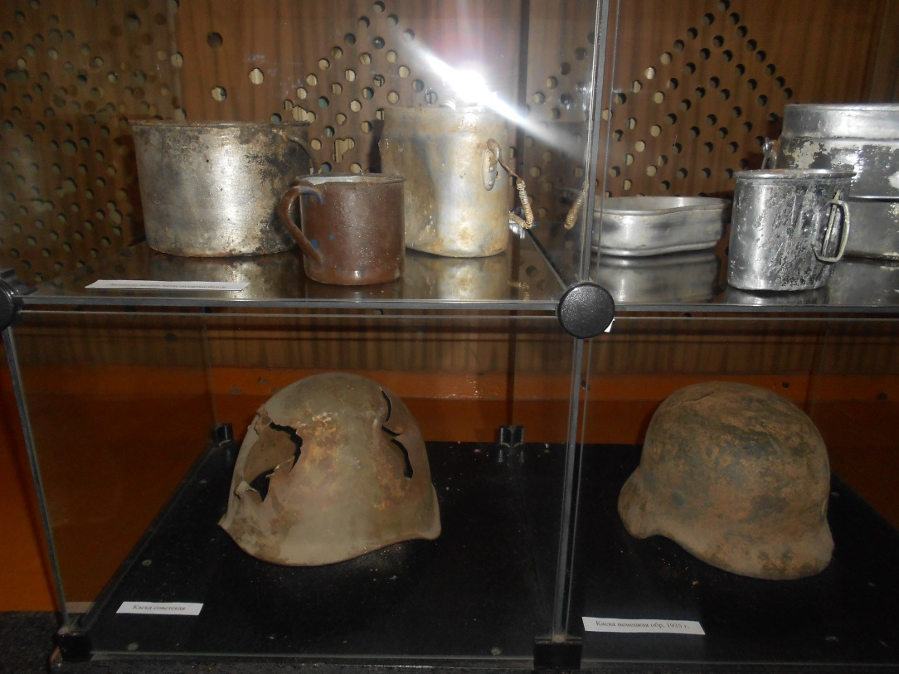
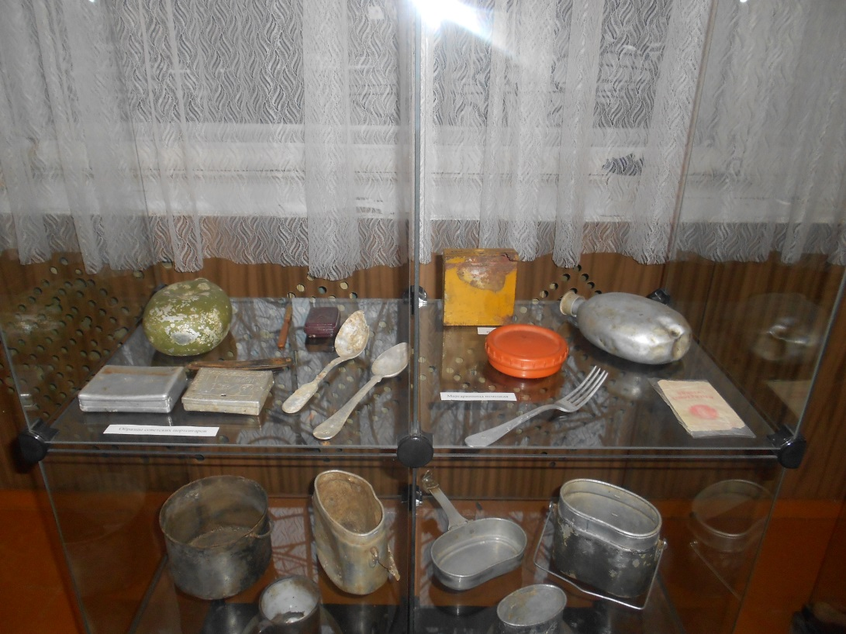
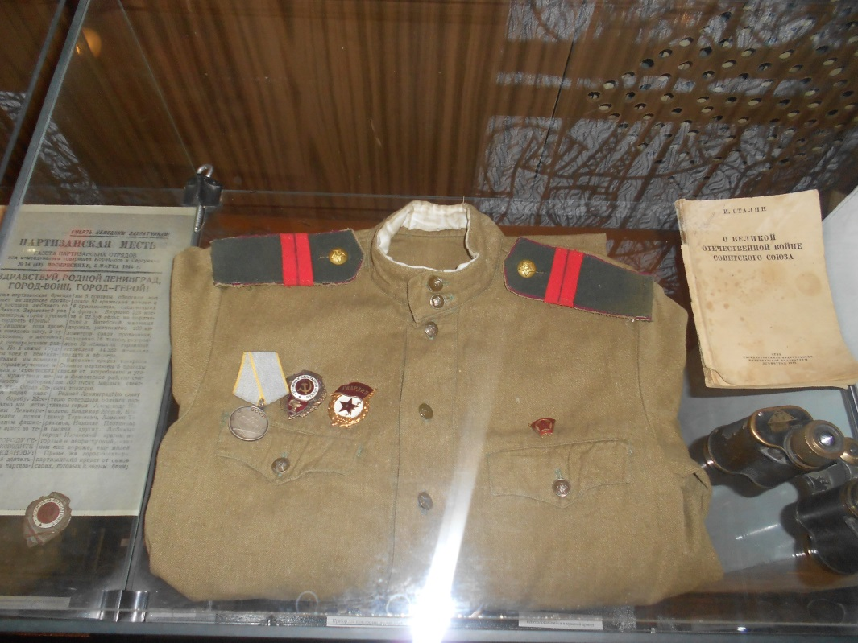

Slide 30
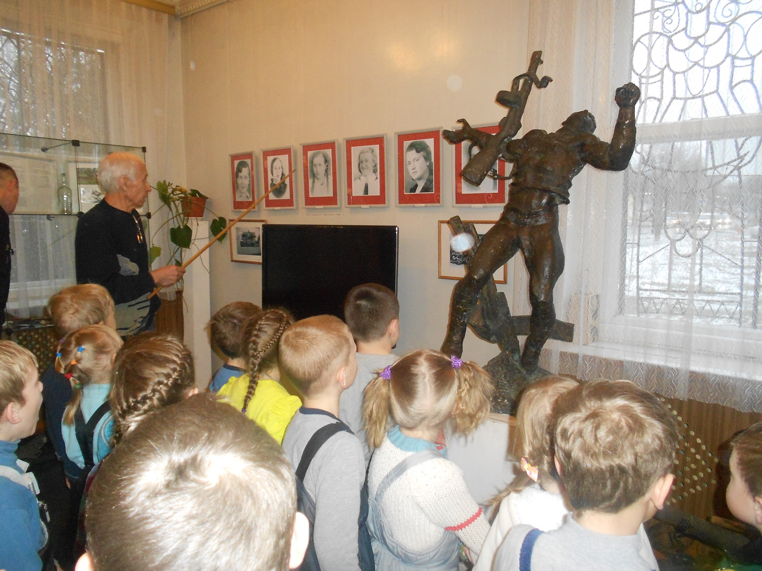
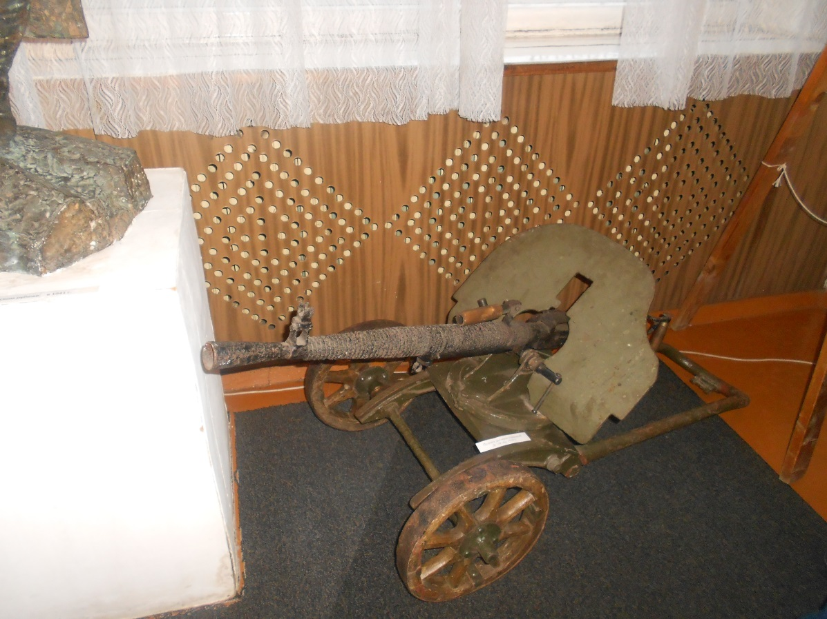

Slide 31





Slide 32





Slide 33





Slide 34






